Slide 1
Vatikán
Jan Adamec, 5.D
17.3. 2026

Slide 2
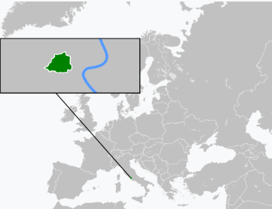
Základní informace
Stát v Římě
Nejmenší stát na světě (0,49km2)
Obyvatelé: 900
  1,3 miliardy
Černošice:
9 km2 (22x míň)
7700 (9x míň)
170.000x víc

Slide 3
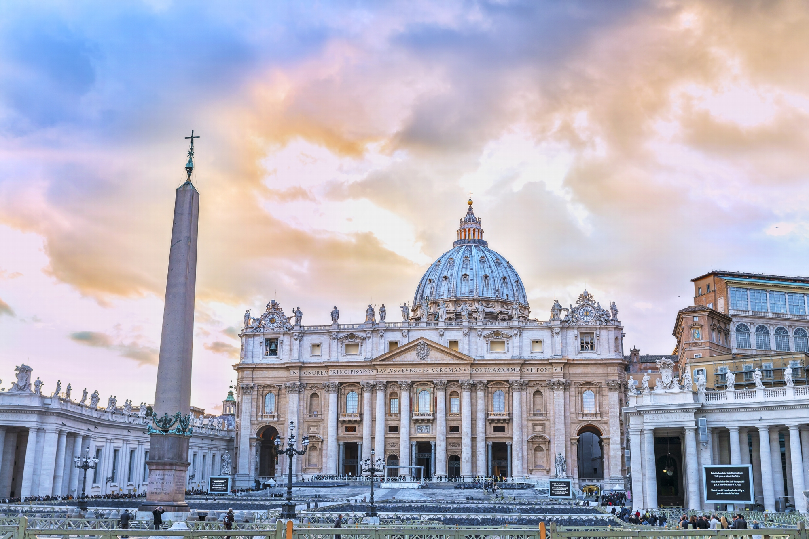
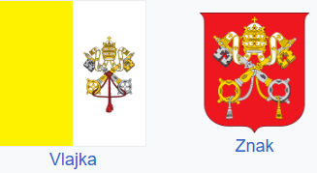
Název a symboly Vatikánu
Název:
  Podle pahorku Vates = Věštec (kdysi zde věštírna)
  Nyní Stato della Città del Vaticano (italsky)
  Znak a vlajka: Symbol (budova):

Slide 4
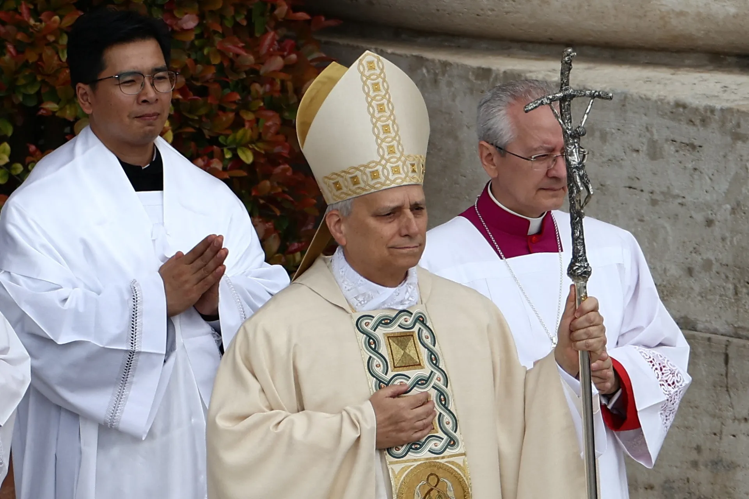
Statní zřízení
Nezávislost na Itálii: 1929
Vládne papež (teokracie – jako Írán ☺ ) – 9 papežů od 1929 (Lev XIV.)
  267 papežů od sv. Petra + 30 vzdoropapežů
Papež: veškerá moc (výkonná + zákonodárná + soudní)

Slide 5
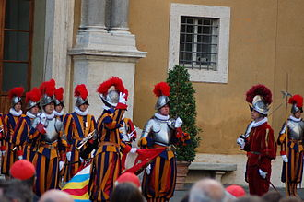
Ekonomika a mezinárodní vztahy
Zdroj příjmů: dary, suvenýry, vstupné, známky – nic nevyrábí!
Nemá daně ani cla
Nemá vlastní měnu (eura – i když není v EU – jako Černá Hora…)
Nemá vlastní jazyk (italština)
Není členem OSN (pozorovatel jako stát Palestina)
Má vlastní armádu? Tak napůl
Švýcarská garda:
Nejmenší (110 mužů)
Nejfotografovanější
Nejbarevnější
Nejstarší (500 let)
Švýcar 19-30 let, 174+ cm

Slide 6
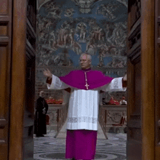
Děkuji za pozornost

